Slide 1
第四章 数字图像的运算
图像的运算是数字图像处理中的重要内容之一。
数字图像数据是以矩阵形式存放的，矩阵的每个元素值对应着一个像素点的像素值。本章主要介绍基于图像像素的运算方法。包括：
点运算
代数运算
逻辑运算
图像的几何变换包括（平移、镜像、缩放、转置、旋转及剪切）

Slide 2
4.1 图像的像素运算
改变图像灰度值的有：
点运算
代数运算（加、减、乘、除等）
逻辑运算（与、或、非、异或）
不改变图像灰度值，而是改变像素位置的有：
图像的几何变换：
平移、镜像、缩放、转置、旋转及剪切。

Slide 3
在图像处理中，点运算是一种简单而又很重要的技术。
对于一幅输入图像，若输出图像的每个像素点的灰度值由输入像素来决定，则这样的图像变换称为图像的点运算。点运算的结果由灰度变换函数确定，即：
其中A表示原图像，B表示经过点运算处理后的图像，f表示点运算的关系函数。按照灰度变换的数学关系点运算可以分为线性灰度变换、分段线性灰度变换和非线性灰度变换三种。

Slide 4
4.1.1 线性灰度变换点运算
在线性点运算中，灰度变换函数在数学上就是线性函数。
当 a>1时，输出图像对比度增大；当a<1时，输出图像对比度降低；当a=1，b≠0时，仅使输出图像的灰度值上移或下移，其效果是使整个图像更亮或更暗。

Slide 5
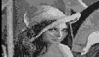
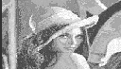
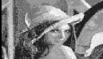
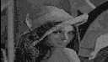
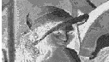
【例】对lean.png图像进行线性点运算。
（a）原始图像 | （b）灰度值增大 | （c）对比度增大
（d）对比度减小 | （e）图像求补运算

Slide 6
clear all;
a=imread('lenna.bmp'); %读入lean.png图像
subplot(3,2,1);imshow(a);
xlabel('(a)原始图像')
b1=a+50; %b1=a+45图像灰度值增加45
subplot(3,2,2);imshow(b1);
xlabel('(b)灰度值增大')
b2=1.2*a; %b=1.2*a图像对比度增大
subplot(3,2,3);imshow(b2)
xlabel('(c)对比度增大')
b3=0.65*a; %b=0.65*a图像对比度减少
subplot(3,2,4);imshow(b3);
xlabel('(d) 对比度减小')
b4=-double(a)+255; %b4=-1*a+255，图像求补，注意把a的类型转换为double
subplot(3,2,5);imshow(uint8(b4)); %再把double类型转换为unit8
xlabel('(e)图像求补运算')
Notes:
example1

Slide 7
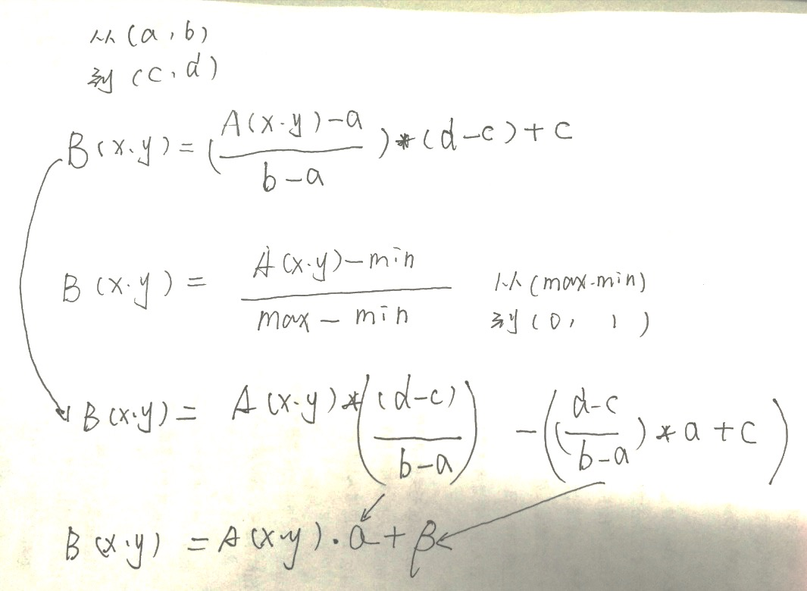
线性拉伸：灰度值拉伸到指定范围
线性变换公式：
右边公式表示线性灰度变换的关系函数。
其中A表示原图像，灰度变化范围【a，b】，B表示经过点运算处理后的图像，灰度变化范围【c，d】。

Slide 8
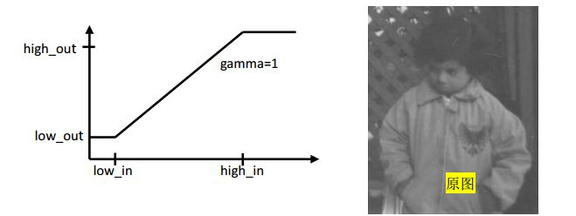
函数imadjust
f1=imadjust（f，[low_in high_in],[low_out high_out],gamma）
4-1
把图像f 灰度变换到新范围。
f 中灰度值低于low_in的像素点在f1中灰度值被赋值为low_out,同理，f中灰度值高于high_in的像素点变换到f1时其灰度值也被赋值为high_out;

Slide 9
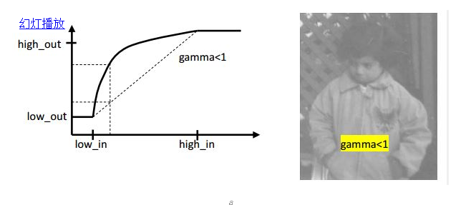
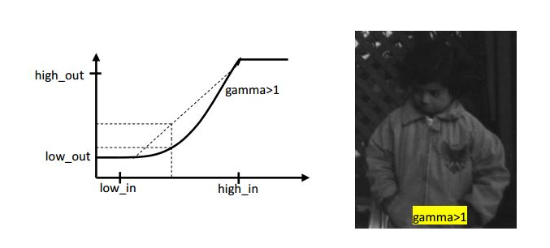
而对于参数gamma
当gamma<1时，图像整体变明亮。
灰度图像靠近low_in的灰度值较低像素点灰度值变高，其灰度变化范围被拉伸，灰度值靠近high_in的一端灰度变化范围被压缩，图像整体变明亮。把聚集在黑色处的像素变成了灰色。
同理，当gamma>1时，图像整体变暗。
灰度图像的靠近low_in的灰度值较低像素点灰度值变低，其灰度变化范围被压缩，灰度值靠近high_in的一端的灰度变化范围被拉伸，把聚集在白色处的像素变成了灰色。
Notes:
4-1 4-2

Slide 10
非线性点运算
在某些情况下，如在显示图像的傅里叶频谱时，其动态范围远远超过显示设备的显示能力，此时显示图像相对于原图像就会存在失真。要消除这种因动态范围而引起的失真，往往需要对图像进行非线性点运算。p125
对数变换可以扩展低值灰度，压缩高值灰度。
close all; clear all;clc；
R=imread('peppers.png'); %读入图像，赋值给R
G=rgb2gray(R); %转成灰度图像
J=double(G); %数据类型转换成双精度
H=(log(J+1))/10; %进行基于常用对数的非线性灰度变换
set(0,'defaultFigurePosition',[100,100,1000,500]);%修改图形图像位置的默认设置
set(0,'defaultFigureColor',[1 1 1])%修改图形背景颜色的设置
subplot(121),imshow(G);%显示图像
subplot(122),imshow(H);
典型的非线性灰度变换：直方图均衡化变换。

Slide 11
4.1.2 图像的代数运算
图像的代数运算是指将两幅或多幅图像通过对应像素之间的加、减、乘、除运算得到输出图像的方法，它们运算的数学表达式：
当图像中的噪声互不相关，且均值为0的时候，可以达到图像去噪的目的
4.4 4.5 4.6 4.7 加法
4.8 减法
4.11:图像乘法可以实现掩模操作，屏蔽图像的某些部分。或者调整亮度。
4.12：图像的除法可以实现比率变化。
其他图像运算：绝对值差、求补、线性组合。4.13 4.14 4.15

Slide 12
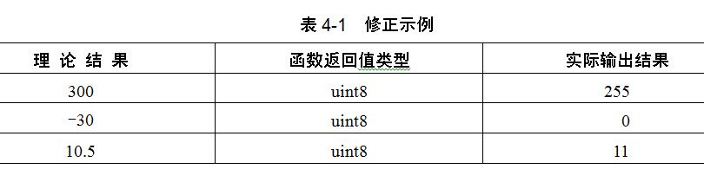
4.2.1 代数运算的异常处理
常见的异常情况有以下两种。
计算结果溢出。
计算结果类型无效。
异常计算结果的修正遵循以下两个原则：
超过整数类型有效范围的结果，截断到限定范围的端点值。
对于分数计算结果采取四舍五入。

Slide 13
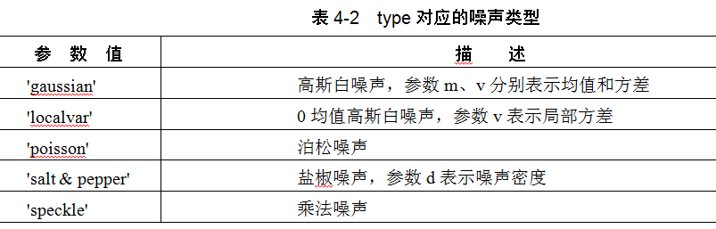
噪声添加函数imnoise，以便于模拟噪声信息。使用这个函数时，也相当于进行图像加法运算。
其调用格式为：J = imnoise(I,type)。

Slide 14
imlincomb.m
clear all;
a=imread('eight.tif');
a1=imnoise(a,'gaussian',0,0.006); %对原始图像加高斯噪声,共得到4幅图像
a2=imnoise(a,'gaussian',0,0.006);
a3=imnoise(a,'gaussian',0,0.006);
a4=imnoise(a,'gaussian',0,0.006);
k=imlincomb(0.25,a1,0.25,a2,0.25,a3,0.25,a4); %线性组合
subplot(131);imshow(a);
xlabel('(a)原始图像')
subplot(132);imshow(a1);
xlabel('(b)添加高斯噪声图像')
subplot(133);imshow(k,[]);
xlabel('(c)叠加后图像')
Notes:
imlincomb 0.25*a1+0.25*a2+0.25*a3+0.25*a4
imshow(k,[]) [low, high]显示灰度范围，低于low则显示黑，高于high,则显示白

Slide 15
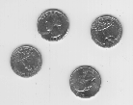
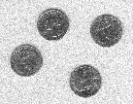

【例】利用imnoise函数对噪声进行相加运算。
原始图像 | 添加高斯噪声图像 | 叠加后图像

Slide 16
4.1.3 图像的逻辑运算
图像的逻辑运算主要是针对二值图像，以像素对像素为基础进行的两幅或多幅图像间的操作。常用的逻辑运算有与、或、非、或非、与非、异或等。在MATLAB中，提供了逻辑操作符
与（&）、或（|）\非（~）、异或（OR）
等进行逻辑运算，复杂逻辑运算可通过基本运算推导得到。

Slide 17
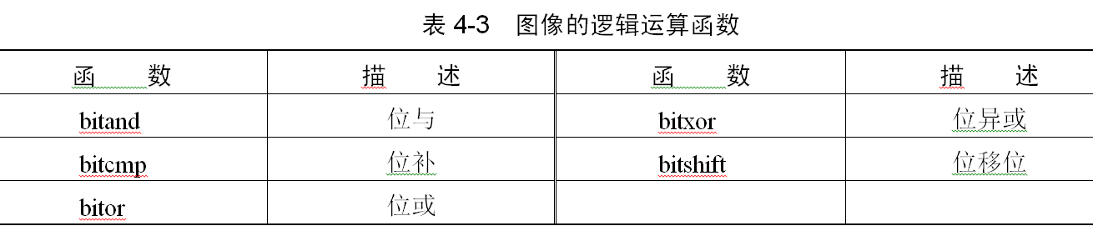
逻辑运算不仅关注图像像素点的数值变换，更注重位变换的情况。

Slide 18
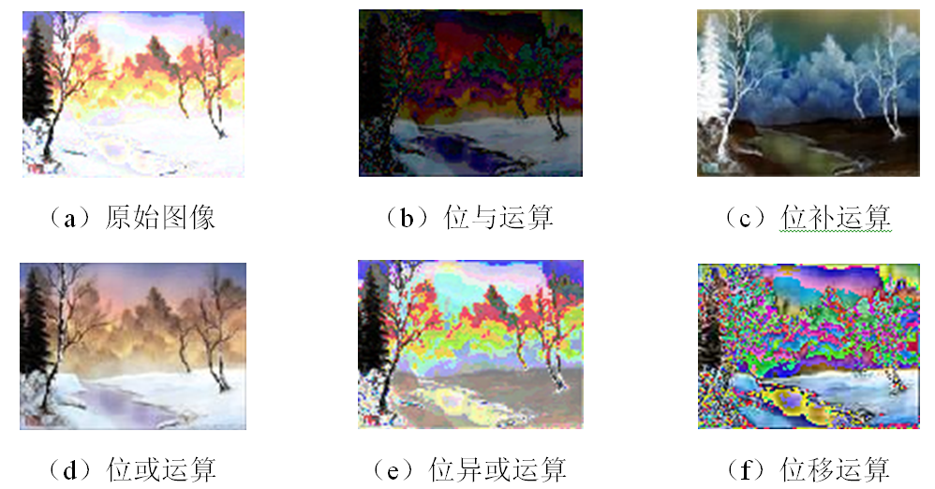
【例】图像的逻辑运算。

Slide 19
clear all;
I=imread('G:\2017下学期-课件\2017计算机图形学\实验所需图片\实验所需图片\fj6.jpg');
subplot(2,3,1);imshow(I);
xlabel('(a)原始图像')
J=imdivide(I,2);%figure;imshow(J);
K1=bitand(I,J);
subplot(2,3,2);imshow(K1);
xlabel('(b)位与运算')
K2=bitcmp(I); %等价于2^8-I
subplot(2,3,3);imshow(K2);
xlabel('(c)位补运算')
K3=bitor(I,J);
subplot(2,3,4);imshow(K3);
xlabel('(d)位或运算')
K4=bitxor(I,J);
subplot(2,3,5);imshow(K4);
xlabel('(e)位异或运算')
K5=bitshift(I,2);
subplot(2,3,6);imshow(K5);
xlabel('(f)位移运算')

Slide 20
图像的几何运算
图像的几何变换是将一幅图像中的坐标映射到另外一幅图像中的新坐标位置，它不改变图像的像素值，只是改变像素所在的几何位置，使原始图像按照需要产生位置、形状和大小的变化。

Slide 21
图像的几何变换
图像的几何变换包括:
空间平移、
比例缩放、
旋转、
仿射变换
投影变换
图像几何变换的实质:
改变像素的空间位置，估算新空间位置上的像素值。

Slide 22
◘图像几何变换的一般表达式 :
其中， 为变换后图像像素的坐标， 为原始图像中像素的坐标。这样就得到了原始图像与变换后图像的像素的对应关系。

Slide 23
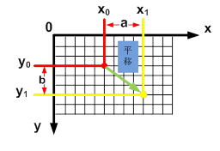
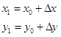
4.2.1 图像的平移
图像的平移是几何变换中最简单最常见的变换之一，它是将一幅图像上的所有点都按照给定的偏移量在水平方向沿轴、在垂直方向上沿轴移动，平移后的图像与原图像大小相同。设为原图像上的一点，图像水平平移量为，垂直平移量为，则平移后点坐标将变为，它们之间的数学关系式：
4-18 19 move函数使用

Slide 24
◘平移变换 数学关系式:
若图像像素点 平移到 ，则变换函数为
，
写成矩阵表达式为：
其中， 和 分别为 和 的坐标平移量。

Slide 25
4.2.2 图像的镜像

Slide 26
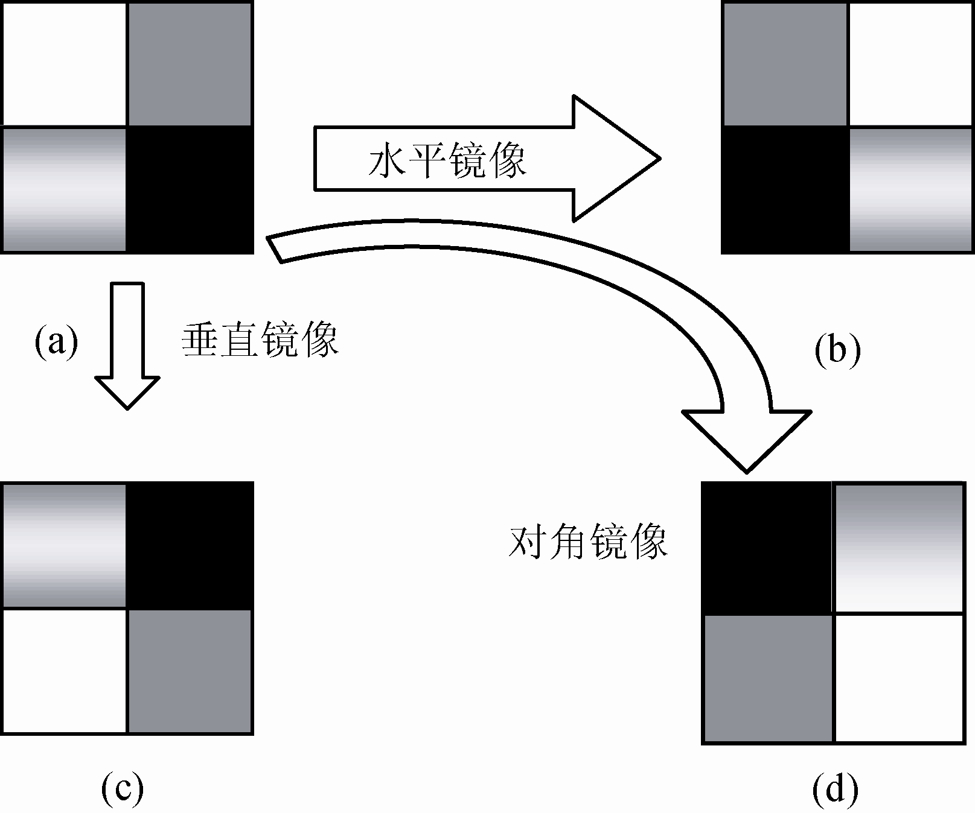
图像的镜像
镜像包括水平镜像、垂直镜像和对角镜像3种。

Slide 27
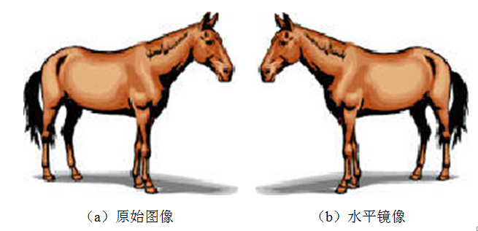
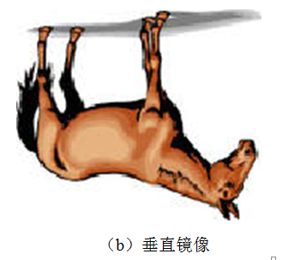
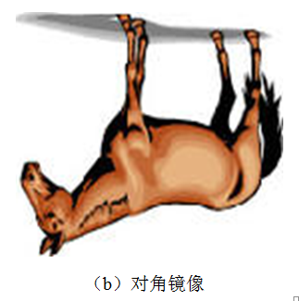

Slide 28
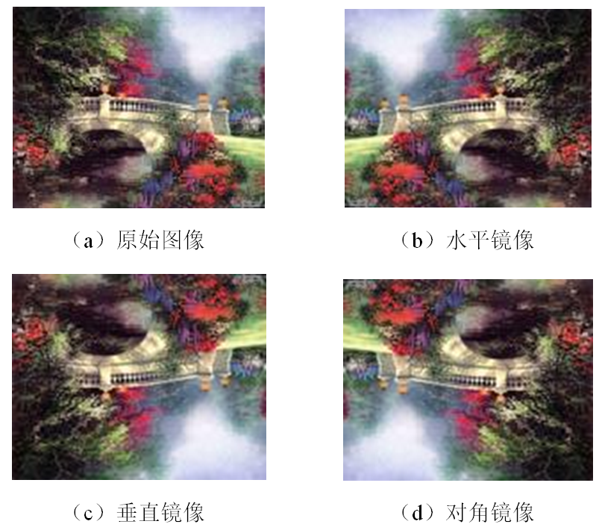
对图像进行镜像变换。

Slide 29
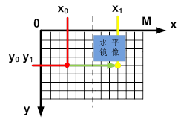
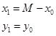
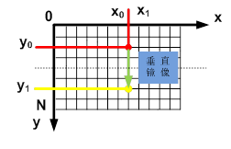
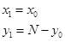
4.2.2 图像的镜像
图像的镜像分为两种垂直镜像和水平镜像，其中水平镜像是指图像的左半部分和右半部分以图像竖直中轴线为中心轴进行对换。如是原图像上的点坐标是，中心轴如图 (a)所示，经过水平镜像对应的新坐标点为，它们之间的数学关系式为:
(a)
垂直镜像是指图像的上半部分和下半部分以图像水平中轴线为中心轴进行对换，如原图像上的点坐标是，中心轴如图 (b)所示，垂直镜像对应的新坐标点为，它们之间的数学关系式为：
(b)
4-20 mirror函数使用

Slide 30
clear all;
I=imread('fj4.jpg');
subplot(221);imshow(I);
xlabel('(a)原始图像')
I=double(I);h=size(I);
I_fliplr(1:h(1),1:h(2),1:h(3))=I(1:h(1),h(2):-1:1,1:h(3)); %水平镜像变换
I1=uint8(I_fliplr);subplot(222);imshow(I1);
xlabel('(b)水平镜像变换')
I_flipud(1:h(1),1:h(2),1:h(3))=I(h(1):-1:1,1:h(2),1:h(3)); %垂直镜像变换
I2=uint8(I_flipud);subplot(223);imshow(I2);xlabel('(b)垂直镜像变换')
I_fliplr_flipud(1:h(1),1:h(2),1:h(3))=I(h(1):-1:1,h(2):-1:1,1:h(3));
%对角镜像变换
I3=uint8(I_fliplr_flipud);subplot(224);imshow(I3);
xlabel('(b)对角镜像变换')

Slide 31
4.2.3 图像的缩放
图像缩放是指将给定的图像在轴方向按比例缩放倍，从而获得一幅新的图像。
如果，即在x轴方向和y轴方向缩放的比率相同，称这样的比例缩放为图像的全比例缩放。
图像的比例缩放会改变原始图像的像素间的相对位置，产生几何畸变。

Slide 32
4.2.3 图像的缩放
图像全比例缩放变
数字图像的全比例缩放是指将给定的图像在
方向和
方向按相同的比例a 缩放，从而获得一幅新的图像，
比例缩放前后两点A₀(x₀, y₀)、A₁(x₁, y₁)之间的关系用矩阵形式可以表示为：
即

Slide 33
图像的缩放(Image Zoom)
以 =1/2为例，即图像被缩小为原始图像的一半。图像被缩小一半以后根据目标图像和原始图像像素之间的关系，有如下两种缩小方法。
第一种方法是取原图像的偶数行列组成新图像；
另一种方法是取原图像的奇数行列组成新图像。

Slide 34
图像的缩放(Image Zoom)
缩小
x=x₀/2
y=y₀/2
x_{0,} y₀
x,y
正变换
J(1,1)=I(2,2) J(1,2)=I(2,4) J(1,3)=I(2,6)
…

Slide 35
图像的缩放(Image Zoom)
x=2x₀
y=2y₀
但放大后图像的像素点（0，1）对应于原始图中的像素点（0，0.5），（1，0）对应于原始图中的（0.5，0），原始图像中不存在这些像素点，那么放大图像如何处理这些问题呢？
放大
x,y
x_{0,} y₀
插值处理后
放大
在图像放大的正变换中，出现了很多的空格。因此，需要对放大后所多出来的一些空格填入适当的像素值。一般采用最邻近插值和线性插值法。

Slide 36
灰度插值
(1) 最近邻插值法：也称作零阶插值，就是令变换后像素的灰度值等于距它最近的输入像素的灰度值。
特点：造成的空间偏移误差为 像素单位，计算简单。但当图像中的像素灰度级有细微变化时，该方法会在图像中产生人工的痕迹。
当图片放大时，缺少的像素通过直接使用与之最接近的原有的像素的颜色生成，也就是说照搬旁边的像素，这样做的结果是产生了明显可见的锯齿
srcX=dstX* (srcWidth/dstWidth) ,
srcY = dstY * (srcHeight/dstHeight)

Slide 37
最近邻插值法
最近邻法：
最近邻法是将 点最近的整数坐标 点的灰度值取为 点的灰度值。在 点各相邻像素间灰度变化较小时，这种方法是一种简单快捷的方法，但当 点相邻像素间灰度差很大时，这种灰度估值方法会产生较大的误差。

Slide 38
最近邻插值法
最近邻法

Slide 39
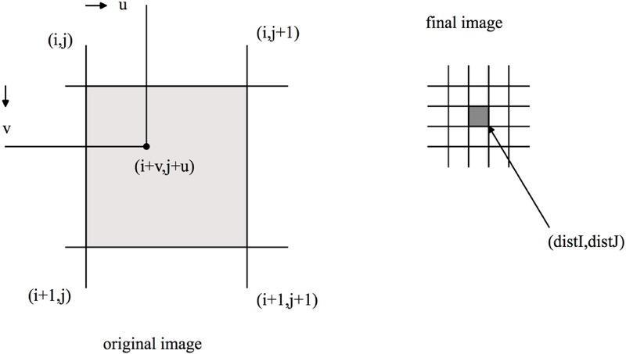
灰度插值
(2)双线性插值: 也称作一阶插值,该方法通常是沿图像矩阵的每一列（行）进行插值，然后对插值后所得到的矩阵再沿着行（列）方向进行线性插值。 双线性插值算法（Bilinear Interpolation）输出的图像的每个像素都是原图中四个像素（2×2）运算的结果，这种算法极大地消除了锯齿现象

Slide 40
双线性内插值算法描述如下:
对于一个目的像素，设置坐标通过反向变换得到的浮点坐标为(i+u,j+v) (其中i、j均为浮点坐标的整数部分，u、v为浮点坐标的小数部分，是取值[0,1)区间的浮点数)，则这个像素得值 f(i+u,j+v) 可由原图像中坐标为 (i,j)、(i+1,j)、(i,j+1)、(i+1,j+1)所对应的周围四个像素的值决定，即：
f(i+u,j+v) = (1-u)(1-v)f(i,j) + (1-u)vf(i,j+1) + u(1-v)f(i+1,j) + uvf(i+1,j+1)
其中f(i,j)表示源图像(i,j)处的的像素值，以此类推。 特点:当对相邻四个像素点采用双线性插值时，所得表面在邻域处是吻合的，但斜率不吻合。并且双线性灰度插值的平滑作用可能使得图像的细节产生退化，这种现象在进行图像放大时尤其明显。
推导：https://blog.csdn.net/u013355826/article/details/56680521
Notes:
问题转化为单位正方形顶点已知，求正方形内任意一点f(x,y)的值
那么已知f(I,j) f(i+1,j) f(I,j+1) f(i+1,j+1) 有一个双线性方程(插值函数)来求解内部某个f(x,y)的值

Slide 41
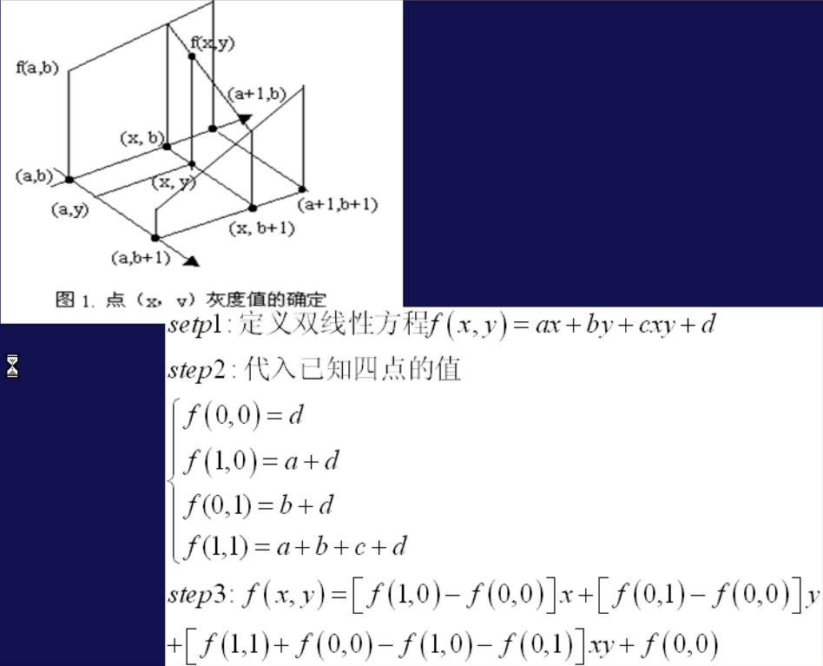
Notes:
方程2-方程1 a=f(1,0)-f(0,0)
方程3-方程1 b=f(0,1)-f(0,0)
d=f(1,0)-a=f(1,0)-f(1,0)+f(0,0)=f(0,0)
c=f(1,1)-f(1,0)+f(0,0)-f(0,1)+f(0,0)-f(0,0)=f(1,1)-f(1,0)+f(0,0)-f(0,1)

Slide 42
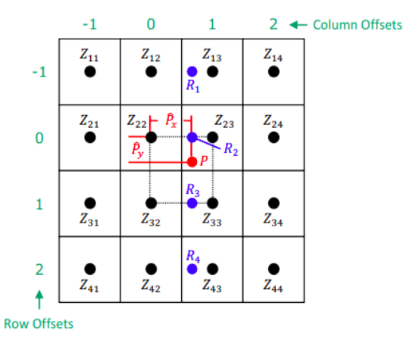
双三次插值 （Bicubic interpolation）
3.双三次插值算法
双三次插值算法（Bicubic Interpolation）是上一种算法的改进算法，它输出图像的每个像素都是原图16个像素（16×16）运算的结果。这种算法是一种很常见的算法，普遍用在图像编辑软件、打印机驱动和数码相机上。
Notes:
接着双线性插值，此次为双三次插值（Bi-cubic interpolation）,前面我们知道双线性插值是周边的四个点进行计算，这次双三次是通过计算周边的16个点进行插值的。
f(x,y)=a00x^0y^0+a…

Slide 43
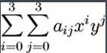
f(x,y)=
双三次插值计算公式
计算系数的过程依赖于插值数据的特性。如果已知插值函数的导数，常用的方法就是使用四个顶点的高度（即f(0,0),f(1,0),f(0,1),f(1,1)）以及每个顶点的三个导数。一阶导数 与 表示 x 与 y 方向的表面斜率，二阶相互导数 表示同时在 x 与 y 方向的斜率。这些值可以通过分别连续对 x 与 y 向量取微分得到。

Slide 44
灰度插值
卷积插值法 :当图像放大时，图像像素的灰度值插值可以通过卷积来实现，即将输入图像两行两列中间插零值，然后通过低通模板滤波。
输入图像邻域 插零的邻域
一般低通模板有：
柱形 棱锥形 钟形 三次B样条

Slide 45
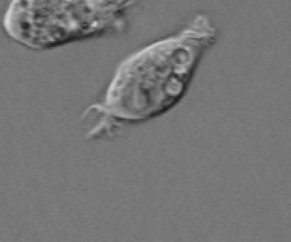


图像插值放大示例：
(a) 原始图像
（b）最近邻插值放大图像
（c）双线性插值放大图像

Slide 46
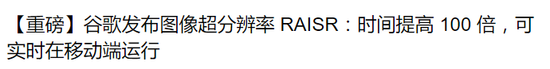
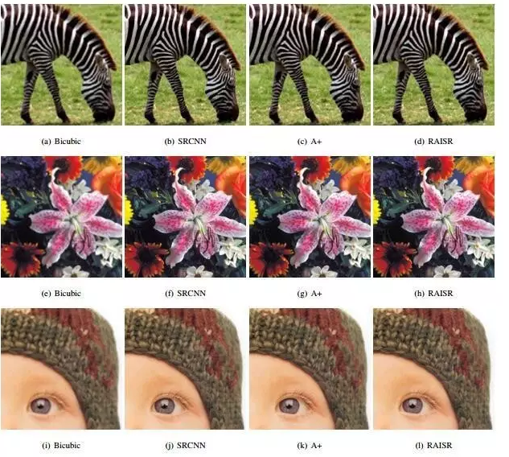
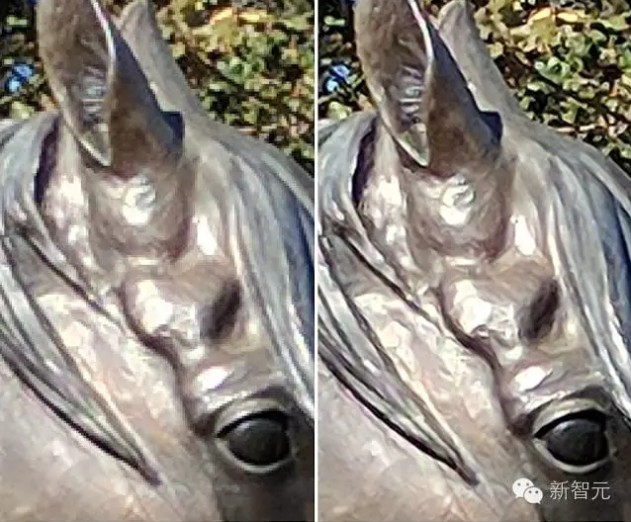
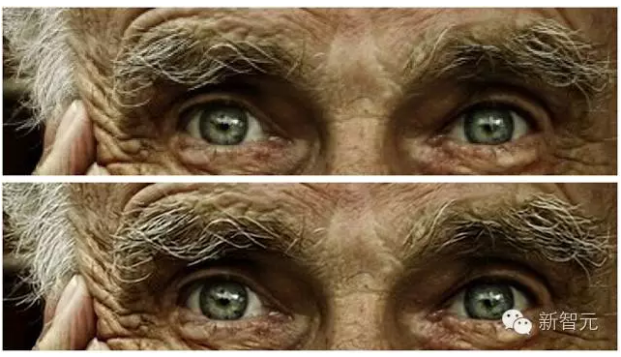
2016年
Notes:
去前，Google刚刚发布了一种名为RAISR（Rapid and Accurate Super Image Resolution，意为“快速、精确的超级图像分辨率技术”）的图像压缩技术，旨在保存宝贵的数据，而不牺牲照片质量；并在带宽受限的移动设备上提供清晰锐利的图像。
Google声称，该技术可以降低高达75％的带宽，RAISR分析同一图像的低分辨率和高分辨率版本，了解到高分辨率版本出众的原因，然后在低分辨率版本模拟出来。实际上就是使用机器学习创建一个类似Instagram的过滤器，欺骗你的眼睛，让你相信低分辨率与高分辨率图像是一致的。

Slide 47
imresize
4-21 p147表4.1
[X,map]=imread('trees.tif'); %读入图像
J1=imresize(X, 0.25); %设置缩放比例，实现缩放图像并显示
J2=imresize(X, 3.5);
J3=imresize(X, [64 40]); %设置缩放后图像行列，实现缩放图像并显示
J4=imresize(X, [64 NaN]);
J5=imresize(X, 1.6, 'bilinear');
%设置图像插值方法，实现缩放图像并显示
J6=imresize(X, 1.6, 'triangle');
[J7, newmap]=imresize(X,'Antialiasing',true,'Method','nearest',...
'Colormap','original','Scale', 0.15);
%设置图像多个参数，实现缩放图像并显示

Slide 48
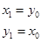
4.2.4 图像的转置
图像转置即为图像的行列坐标互换，如原图像上的点，转置后对应的新坐标点，它们之间的数学表达式为:
需要注意的是，进行图像转置后，图像的大小会发生改变。在MATLAB中，没有提供实现图像转置函数，直接运用MATLAB指令编程即可实现图像的转置操作。
4-22

Slide 49
transp函数的使用
4-22
I=imread('trees.tif'); %输入图像
I=rgb2gray(I);
I= im2double(I);
J1=transp(I); %对原图像的转置
figure,
subplot(1,2,1),imshow(J1);%绘制移动后图像
subplot(1,2,2),imshow(I);%绘制移动后图像

Slide 50
4.2.5 图像的旋转
图像的旋转变换属于图像的位置变换，通常是以图像的中心为原点，将图像上的所有像素都旋转一个相同的角度，旋转后，图像的大小一般会改变。

Slide 51
4.2.5 图像的旋转
一般图像的旋转是以图像的中心为原点，旋转一定的角度，即将图像上的所有像素都旋转一个相同的角度。
2
2
1
2
1
1
4
4
3
4
3
3

Slide 52
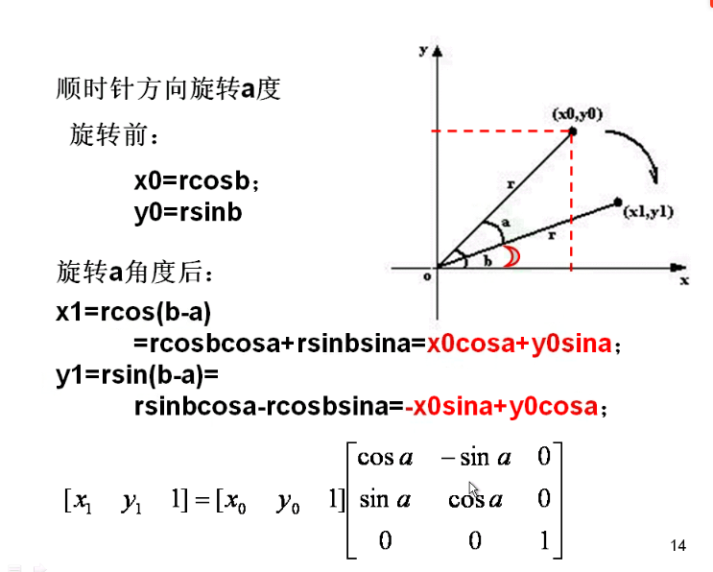
4.2.5 图像的旋转矩阵
Notes:
这里x1 x0 y1 y0的意思是 原图像矩阵I，转换以后的矩阵J，有J(x1,y1)=I(x0,y0) 即J(x0cosa+y0sina, -x0sina+y0cosa)=I(x0,y0)

Slide 53
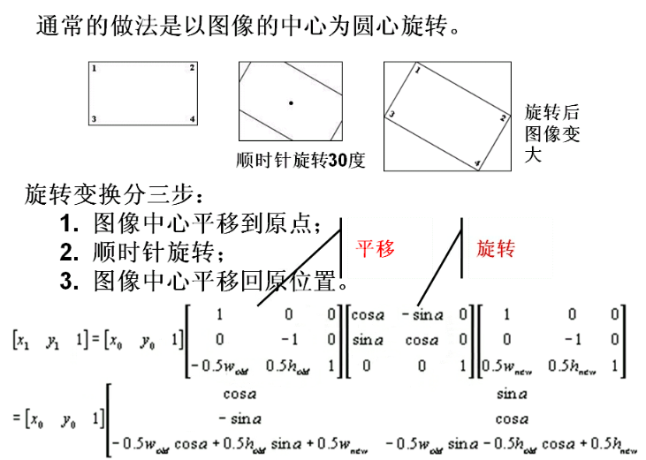
4.2.5 图像的旋转

Slide 54
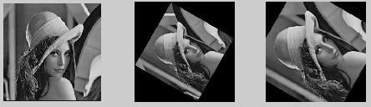
4.2.5 图像的旋转
（a）原图 （b）旋转图 （c）旋转图
图像的旋转

Slide 55
4.2.5 图像的旋转
利用公式进行图像旋转正变换时需要注意如下两点：
1、为了避免图像信息的丢失，图像旋转后必须进行平移变换。
2、图像旋转之后，会出现许多空洞点，我们需要对这些空洞点必须进行填充处理，否则图像旋转后的效果不好，一般也称这种操作为插值处理，可采用行或列插值方法。最简单的插值方法是，图像旋转前某一点（x，y）的像素点颜色，除了填充在旋转后坐标（x’，y’）上外，还要填充（x’+1，y’）和（x’，y’+1）。
图7-9：图像的旋转

Slide 56
4.2.5 图像的旋转
图像旋转角
=45°时，则变换关系如下：
以原始图像的点（1，1）为例，旋转以后，均为小数，经舍入后为（1，0），产生了位置误差。因此，图像旋转之后，可能会出现一些空白点，需要对这些空白点进行灰度级的插值处理，否则影响旋转后的图像质量。

Slide 57
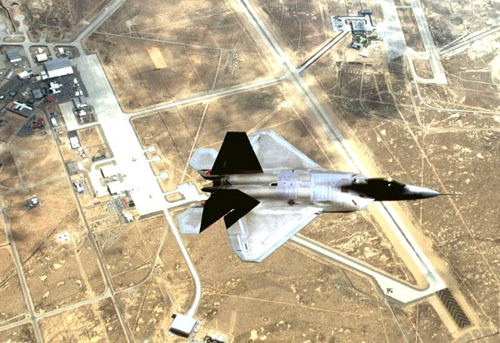
图像的旋转
旋转前的图像

Slide 58
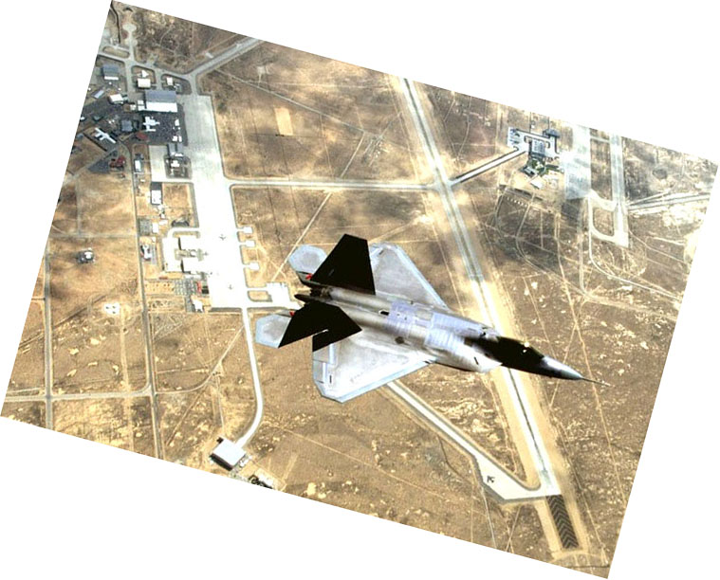
4.2.5 图像的旋转
图旋转15°并进行插值处理的图像

Slide 59
imrote函数的使用
4-23
A=imread('office_2.jpg'); %读入图像
J1=imrotate(A, 30); %设置旋转角度，实现旋转并显示
J2=imrotate(A, -30);
J3=imrotate(A,30,'bicubic','crop');
%双三次插值，输出图像裁剪为与输入图像大小一致
J4=imrotate(A,30, 'bicubic','loose');
%双三次插值，输出图像大于输入图像，不裁剪。

Slide 60
4.2.6 图像的剪切
在进行图像处理的过程中，有时候采集的图像用户只对部分区域感兴趣，这时候就需要对原始图像进行剪切。在MATLAB图像处理工具箱中的提供了函数imcrop( )进行图像的剪切操作，其具体的调用格式如下：
I2=imcrop(I,rect)：该函数是按照四元素数组rect剪切图像I，rect的具体形式[xmin ymin width height]说明剪切矩形区域大小。
[I2,rect]=imcrop(…)：该函数是执行后首先显示原图像，然后利用鼠标选择剪切区域，并把剪切区域图像返回给I2以及剪切区域的范围大小返回给rect。
X2=imcrop(X, map)：该函数是执行后首先按照map的颜色映射显示图像X，并创建剪切工具与X关联。
[X,Y,I2,rect]=imcrop(…)：该函数是执行后首先显示原图像，然后利用鼠标选择剪切区域，返回当前剪切区域图像的像素点的x和y坐标给X和Y，以及剪切区域的范围大小返回给rect。
4-24 imcrop

Slide 61
小结（Summary）
本章主要介绍了图像的基本运算，包括点运算、代数运算、逻辑运算和几何运算，举了相应的Matlab实例，并对其相应的应用做了介绍。比如说代数运算可用于去除图像的噪声，进行混合图像的分离等等。
其中的几何运算包括两个步骤，一个是空间变换，一个是重采样。然后简单介绍了下常用的三种灰度插值方法—最近邻法、双线性插值法和三次内插法，比较了优缺点。

Slide 62
4.2.7 图像的空间变换
在MATLAB的图像处理工具箱中提供一个专门的函数intransform( )，用户可以定义参数实现多种类型的空间变换。
包括仿射变换（如平移、缩放、旋转、切变）
投影变换。

Slide 63
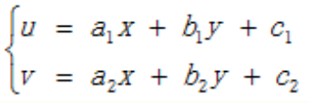
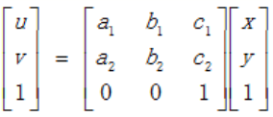
仿射变换
仿射变换（Affine Transformation 或Affine Map）是一种二维坐标（x, y）到二维坐标（u, v）的线性变换，其数学表达式形式如下：
对应的齐次坐标矩阵表示形式为：

Slide 64
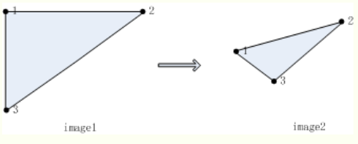
图像处理中，可应用仿射变换对二维图像进行平移、缩放、旋转等操作。实例如下：
Notes:
尺度 等比例缩放
伸缩 非等比例缩放
扭曲

Slide 65
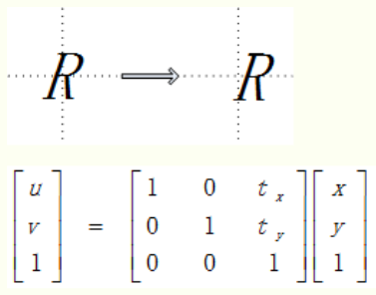
仿射变换
平移

Slide 66
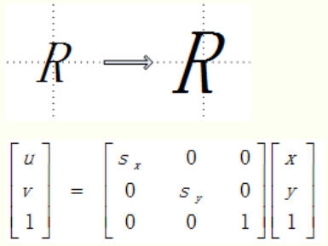
缩放

Slide 67
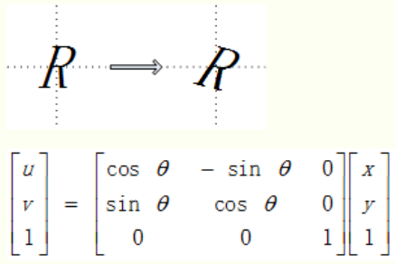
旋转

Slide 68
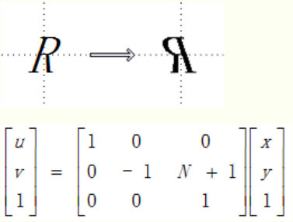
镜像

Slide 69
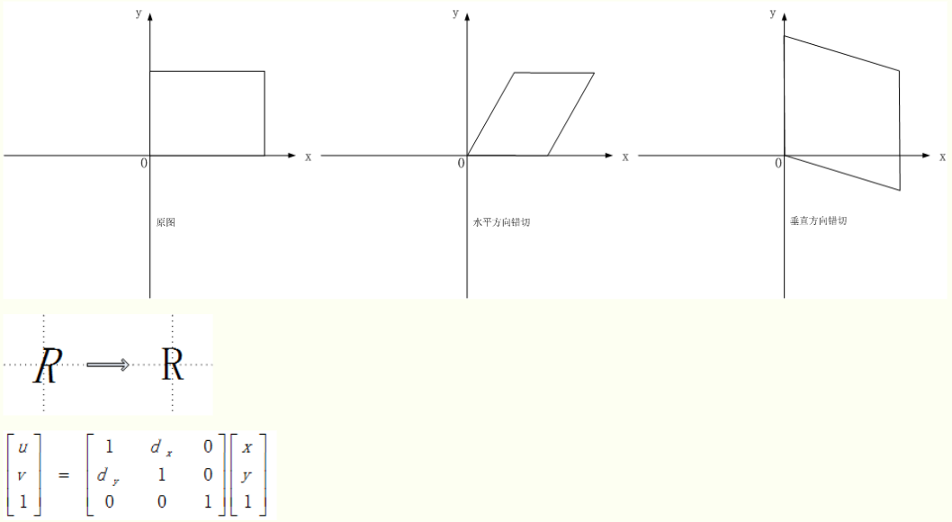
错切
Notes:
（0，100）-> (40,100)
x=x0+dx*y0=0+0.4*100=40
dy=0 因为水平方向 y=dy*x+y=100

Slide 70
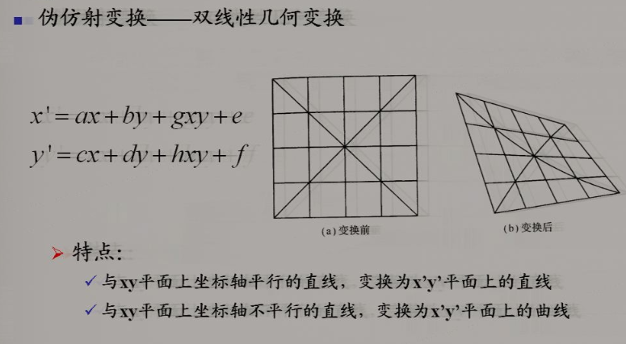

Slide 71
仿射变换
仿射变换具有如下性质：
（1）仿射变换有6个自由度（对应变换中的6个系数），因此，仿射变换后
互相平行直线仍然为平行直线，三角形映射后仍是三角形。但却不能保证将四边形以上的多边形映射为等边数的多边形。
https://www.matongxue.com/madocs/244.html#/madoc
（2）仿射变换的乘积和逆变换仍是仿射变换。
（3）仿射变换能够实现平移、旋转、缩放等几何变换。

Slide 72


仿射变换
上式可以表示成如下的线性表达式 :
设定加权因子 和 的值，可以得到不同的变换。例如，当选定 ， ， ，该情况是图像剪切的一种列剪切。
（a）原始图像 （b）仿射变换后图像

Slide 73


Slide 74

透视变换
把物体的三维图像表示转变为二维表示的过程，称为透视变换，也称为投影映射，其表达式为:
透视变换也是一种平面映射 ，并且可以保证任意方向上的直线经过透视变换后仍然保持是直线。
透视变换具有9个自由度（其变换系数为9个），故可以实现平面四边形到四边形的映射。
Notes:
说明w=1

Slide 75

a33=1
Notes:
表示线性变换，比如scaling（缩放），shearing（错切）和ratotion（翻转）

Slide 76

透视变换（Perspective Transformation)是指利用透视中心、像点、目标点三点共线的条件，按透视旋转定律使承影面（透视面）绕迹线（透视轴）旋转某一角度，破坏原有的投影光线束，仍能保持承影面上投影几何图形不变的变换。

Slide 77

透视变换的公式：
u,v是原始图片坐标，对应得到变换后的图片坐标x,y
已知矩阵公式，就能生成新的变换后的图片。

Slide 78

已知变换对应的四个点就可以求取变换矩阵。
变换的4组对应点可以表示成：
代入变换公式：

Slide 79
imtransform函数变换
执行一般的二维空间变换包括如下三步：
1.定义空间变换的参数；
2.创建变换结构体TFORM，它定义了你所要执行变换的类型；TFORM结构体包含了执行变换需要的所有参数。你可以定义很多类型的空间变换，比如：
仿射变换affine transformations，（如平移translation，缩放scaling，旋转rotation，剪切shearing）、
投影变换projective transformations
自定义的变换custom transformations
创建结构体的方法有两种：使用maketform或者使用cp2tform。
3.执行变换。
通过将要变换的图像和TFORM结构体传递给imtransform函数即可实现变换。

Slide 80
imtransform函数变换
maketform函数用于创建空间变换结构。调用格式：
（1）T = maketform(transformtype,...)
（2）T = maketform('affine',A)
（3）T = maketform('affine',U,X)
（4）T = maketform('projective',A)
（5）T = maketform('projective',U,X)
（6）T = maketform('custom', NDIMS_IN, NDIMS_OUT, FORWARD_FCN, INVERSE_FCN, TDATA)
（7）T = maketform('box',tsize,LOW,HIGH)
（8）T = maketform('box',INBOUNDS, OUTBOUNDS)
（9）T = maketform('composite',T1,T2,...,TL)
（10）T = maketform('composite', [T1 T2 ... TL])

Slide 81
imtransform函数变换
imtransform函数用于实现图像空间变换。其调用格式为：
（1）B = imtransform(A,tform)
（2）B = imtransform(A,tform,interp)
（3）[B,xdata,ydata]=imtransform(...)
（4）[B,xdata,ydata]=imtransform(...,Name,Value)

Slide 82
Step 1: 导入要变换的图像。Matlab提供了一个棋盘图像，可以以此作为例子，它的调用函数为checkerboard，它将创建一个80X80像素的图像。
cb = checkerboard;figure；imshow(cb)；
Step 2: 定义空间变换。 定义二维的空间变换需要一个3X3的变换矩阵，也可以通过在输入图像和输出图像上指定对应点的方式由maketform自动创建变换矩阵。
这里使用如下的变换矩阵来定义空间平移变换
xform = [ 1 0 0； 0 1 0；20 40 1 ];
在这个矩阵中，xform(3, 1)定义了图像在水平方向上平移的像素数，xform(3, 2)定义了图像在垂直方向上平移的像素数。
Step 3: 创建TFORM结构体 使用maketform函数可以创建TFORM结构体，参数为希望执行变换的类型和变换矩阵。
tform_translate = maketform('affine', xform);
Step 4: 执行变换。 使用imtransform函数执行变换，参数为要变换的图像和TFORM结构体，函数将返回变换后的图像。
[cb_trans xdata ydata]= imtransform(cb, tform_translate);
返回值中包含的另两个额外输出参数xdata和ydata，表示输出图像在输出坐标空间的位置。xdata包含了输出图像像素的x坐标，ydata包含了这些像素的y坐标（这里说的x、y坐标是指像素的中点）。
% 显示变换结果figure；imshow(cb_trans) ；

Slide 83


投影变换案例
利用imtransform函数对图像进行投影变换。
Notes:
Untitled2.m

Slide 84
clear all;
I = imread('cameraman.tif');
%定义输出空间横轴0~1，纵轴0~1
udata = [0 1]; vdata = [0 1];
%定义投影结构，把（0，0）投影到（-4，2），把（1，0）投射到（-8，-3），等等
tform = maketform('projective',[ 0 0; 1 0; 1 1; 0 1],[-4 2; -8 -3; -3 -5; 6 3]);
%根据定义的结构进行变换
[B,xdata,ydata] = imtransform(I, tform, 'bicubic', ... %插值类型双立方
'udata', udata,... %定义输出空间
'vdata', vdata,...
'size', size(I),... %定义输出图像的大小
'fill', 128); %变换数据外的空间用128灰度填充
subplot(1,2,1), imshow(udata,vdata,I), axis on
xlabel('(a)原始图像');
subplot(1,2,2), imshow(xdata,ydata,B), axis on
xlabel('(b)投影变换')

Slide 85
几何配准
在图像获取或显示过程中往往会遇到几何失真。
将不同时间、不同波段、不同遥感器系统所获得的同一地区的图像(数据)，经几何变换使同名像点在位置上和方位上完全叠合的操作。
对每一对坐标(u,v)进行T变换得到畸变图像坐标(x,y)，如果这一坐标正好落在畸变图像的坐标点上，则原图像(u,v)的灰度值就为畸变图像相应点上的灰度值；如果这一坐标没落在网格点上，就需要进行内插；而坐标落在畸变图像的外边时，则只能用最靠近它的图像像素点代替。

Slide 86



利用imtransform函数对遥感图像进行配准。
原始遥感图像1 | 原始遥感图像2 | 图像配准

Slide 87
4.6 邻域与块操作

Slide 88
4.6.1 滑动邻域操作
输出图像的每个像素值都是由对应的输入像素及其某个邻域内的像素共同决定的，这种图像运算称为邻域运算。
邻域运算与点运算一起形成了最基本、最重要的图像处理方法，尤其是滑动邻域操作，经常被用于图像的线性滤波和二值形态操作。

Slide 89
通常，对于m×n的边缘来说，中心像素的计算方法：floor([(m+1 n+1)]/2)。
MATLAB进行边缘操作的过程如下：
（1）选择像素。
（2）确定该像素的边缘块。
（3）调用适当的函数对边缘中的元素进行操作。
（4）查找对应于输出图像中心像素的像素点。
（5）对于输入图像中的每个像素点，重复1～4的操作。

Slide 90
nlfilter函数用于实现滑动邻域的移动操作，并把待处理图像、邻域大小和一个处理函数（返回值为标量）作为参数，返回与输入图像大小相同的图像作为输出结果。
其调用格式为：
（1）B = nlfilter(A, [m n], fun)
（2）B = nlfilter(A, 'indexed',...)

Slide 91


【例4-28】利用nlfilter函数对图像进行滑动处理。
（a）原始图像 | （b）滑动处理后图像

Slide 92
4.6.2 非重叠块处理
blkproc函数用于非重叠图像块操作。
其调用格式为：
（1）B=blkproc(A,[m,n],fun)
（2）B=blkproc(A,[m,n],[mborder,nborder],fun)
（3）B=blkproc(A,'indexed',...)：

Slide 93



【例4-29】计算一个图像二维DCT的8×8划分块处理。
原始图像 | 处理函数为dct2块处理 | 处理函数为匿名函数

Slide 94

【例4-30】计算图像的局部标准差。

Slide 95
4.6.3 快速块处理
colfilt函数用于实现图像的快速邻域操作。
其调用格式为：
（1）B = colfilt(A,[m n],block_type,fun)
（2）B = colfilt(A,[m n],[mblock nblock],block_type,fun)
（3）B = colfilt(A,'indexed',...)

Slide 96




【例4-31】对图像进行滑动平均、最大值和最小值处理。
原始图像 | 滑动平均处理
滑动最大值处理 | 滑动最小值处理

Slide 97




【例4-32】利用colfilt函数把输入图像8×8的图像块的均值赋予图像块中的所有元素，并使用@符号指定函数句柄。
原始图像 | 处理函数为mean
处理函数为max | 处理函数为min

Slide 98
4.6.4 块操作的其他函数
1．bestblk函数
bestblk函数用于选择图像块的尺寸。调用格式：
（1）siz = bestblk([m n],k)
（2）[mb,nb] = bestblk([m n],k)
2．im2col函数
im2col函数可将图像块排列成向量。调用格式：
（1）B = im2col(A,[m n],block_type)
（2）B = im2col(A,'indexed',...)

Slide 99
4.6.5 特殊区域处理
1．roipoly函数
roipoly函数用于设定图像中的多边形区域。其调用格式为：
（1）BW=roipoly 或 BW=roipoly(I)
（2）BW=roipoly(I,c,r)
（3）BW=roipoly(x,y,I,xi,yi)
（4）[BW,xi,yi]=roipoly(...)
（5）[x,y,BW,xi,yi]=roipoly(...)

Slide 100


【例4-35】利用roipoly函数对图形进行多边形区域选择。
（a）原始图像 | （b）选择多边形区域

Slide 101
2．roicolor函数
roicolor函数用于按灰度选择区域。调用格式：
（1）BW = roicolor(A,low,high)
色图范围为[low high]，返回这些像素选择区域。
（2）BW = (A >= low) & (A <= high)
其中，BW为内部区域值为1，外边为0值的矩阵。
（3）BW = roicolor(A,v)
返回A中像素与向量v相匹配的区域，BW为二值图像。如果A中像素值在向量v中存在则返回1，否则返回0。

Slide 102


【例4-36】根据灰度选择图像区域。
原始图像 | 灰度选择区域

Slide 103
3．poly2mask函数
使用函数poly2mask可以生成二值图像的掩模，其前提是必须指定要生成掩模的图像。此外，该函数也可将多边形区域转化为遮罩。其调用格式:BW=poly2mask(x,y,m,n)。
当输入的多边形从一个像素中间穿过，有时认为该像素位于多边形内，有时认为该像素位于多边形外。
为了包含矩形形状的像素，多边形的边缘也需要直角化。这样多边形的边缘就可以在像素边界的外侧，而不是穿过像素。

Slide 104

【例4-37】为了包含第4～10列、第4～10行的像素，可按如下方式指定多边形顶点。

Slide 105


【例4-38】利用poly2mask函数将多边形转换为掩模及生成随机掩模。
多边形转换为掩模 | 随机点生成掩模

Slide 106
4.6.6 特殊区域的滤波
roifilt2函数用于实现特定区域的滤波。其调用格式为：
（1）J = roifilt2(h, I, BW)：使用滤波器h对图像I中用二值掩模BW选中的区域进行滤波。
（2）J = roifilt2(I, BW, fun)：对图像I中用二值图像掩模BW选中的区域进行函数运算fun，其中fun为描述函数运算的字符串。

Slide 107


【例4-39】对特定区域进行滤波。
（a）原始图像 | （b）特定区域滤波

Slide 108
4.6.7 特定区域的填充
roifill函数用于实现特定区域的填充。其调用格式为：
（1）J = roifill(I)
（2）J = roifill(I, c, r)
（3）J = roifill(I, BW)
（4）[J,BW] = roifill(...)
（5）J = roifill(x, y, I, xi, yi)：

Slide 109

【例4-40】填充指定的特定区域。
原始图像 | 特定区域填充

Slide 111
概 述
图像和其它信号一样，既能在空间域（简称空域）处理，也能在频率域（简称频域）处理。把图像信息从空域变换到频域，可以更好地分析、加工和处理。
图像信息的频域处理具有如下特点 :
(1) 能量守恒，但能量重新分配；
(2) 有利于提取图像的某些特征；
(3) 正交变换具有能量集中作用，可实现图像的高效压缩编码；
(4) 频域有快速算法，可大大减少运算量，提高处理效率。
本章除介绍图像的几何变换外，主要介绍可分离正交变换，包括离散傅立叶变换、离散余弦变换、离散哈达玛-沃尔什变换等 。

Slide 112


Slide 113

图像的邻域操作是指输出图像的像素点取值决定于输入图像的某个像素点及其邻域内的像素，通常像素点的邻域是一个远小于图像自身尺寸、形状规则的像素块，例2*2正方形、2*3矩形、或近似圆形的多边形。邻域操作根据邻域的类型又可分为：滑动邻域操作和分离邻域操作。
在MATLAB中，提供了几个实现邻域操作的函数，用户可直接调用这些函数，实现各种操作。
通用滑动邻域操作函数nlfilter( )
列方向邻域操作函数colfilt( )
分离邻域操作函数blockproc( )

Slide 114

在进行图像处理过程中，用户通常选择感兴趣的区域进行相关操作，MATLAB也提供了一些图像区域选择和操作的函数。
多边形区域选择函数roipoly( )
灰度ROI区域选择函数roicolor( )
区域填充函数roifill( )
区域滤波函数roifilt2( )

Slide 115

本章详细的讲解了数字图像运算的MATLAB实现。首先介绍了以图像像素为操作单元的点运算、代数运算及逻辑运算，然后介绍了图像几何变换的MATLAB实现：先从MATLAB指令的方式介绍图像平移、镜像、缩放、转置，再介绍MATLAB中利用函数实现图像旋转、剪切及空间变换，最后介绍了图像邻域操作和区域选取。章节中都是以图像处理的目的为主题，先介绍实现原理，再介绍相关函数，最后辅以实例，从而达到帮助用户熟悉掌握的目的。

Slide 116

对图像的线性点变换，可以根据线性变换式（1）来实现：
其中，x表示原图像灰度值，y表示变换后图像的灰度值，c表示对输出图像的对比度控制系数，常数b表示对输出图像灰度的影响。对图按照表格进行灰度变换，分析不同常数c和b取值情况下的线性图像点变换对图像产生的影响。
参数取值
第1种组合 | 2 | 32
第2种组合 | 1 | -56
第3种组合 | 0.3 | 0

Slide 117
Thank You !

